Slide 1


新课导入
通过建立直角坐标系可以确定空间中点的位置。
z
z
M
（x，y，z）
O
y
y
x
x

Slide 2
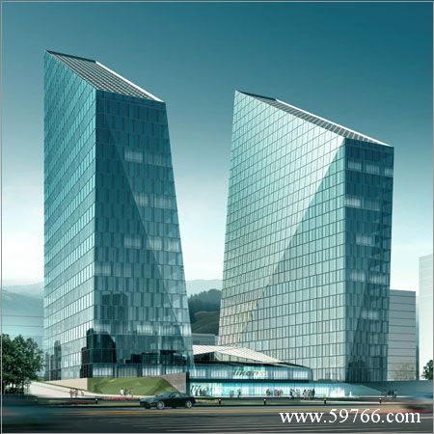
如何计算空间两点之间的距离?

Slide 4


Slide 5
4.3.2 空间两点间的距离公式

Slide 6

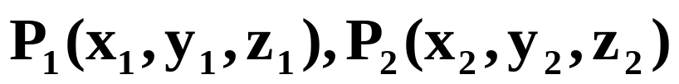
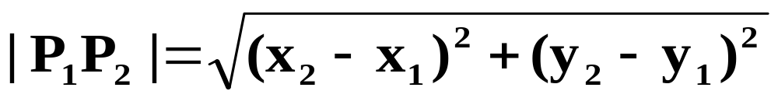
思考
类比平面两点间距离公式的推导，你能猜想一下空间两点 间的距离公式吗？
平面内两点P₁(x₁,y₁), P₂(x₂,y₂) 的距离公式
y
P₁
o
x
P₂

Slide 7

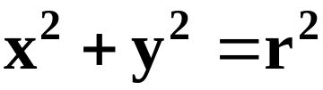
思考
表示什么图形？
y
O
r
x
表示以原点为圆心，r为半径的圆。

Slide 8
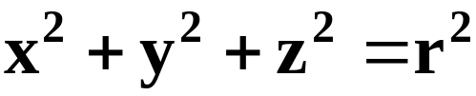
思考
如果|OP|是定长r，那么 表示什么图形？
z
O
y
x
表示以原点为球心，r为半径的球体。

Slide 9
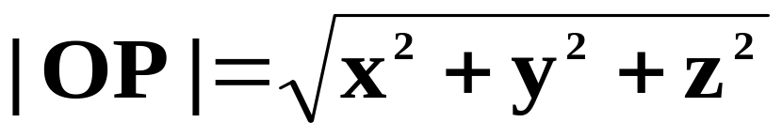
空间任一点P(x,y,z)到原点O的距离。
z
C
P(x,y,z)
0
y
x
B
A
|OA|=|x|, |OB|=|y|, |OC|=|z|
从立体几何可知，|OP| ² =|OA| ² +|OB| ² +|OC| ²
所以

Slide 10
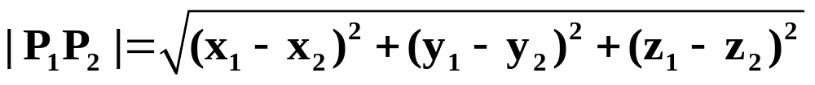
空间任意两点间的距离.
R₂
Q₂
z
S₂
P₂ (x₂,y₂,z₂)
S₁
P₁ (x₁,y_{1,}z₁)
O
Q₁
R₁
y
x
|P₁Q₁|=|x₁-x₂|；
|Q₁R₁|=|y₁-y₂|；
|R₁P₂|=|z₁-z₂|
|P₁P₂|²=|P₁Q_{1|}|²+|Q₁R₁|²+|R₁P₂|²

Slide 11
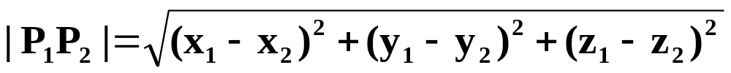
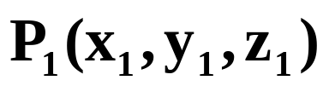
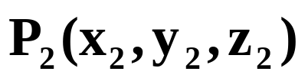
平面内两点 的距离公式是：
z
O
y
x

Slide 12

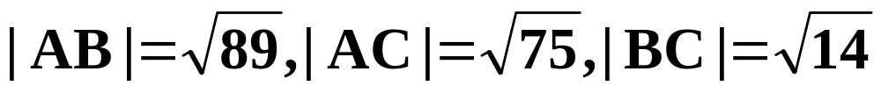
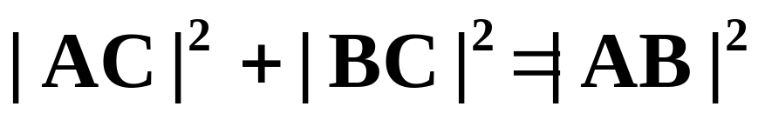
例题
已知A（1，-2，11），B（4，2，3），C（6，-1，4），求证其连线组成的三角形为直角三角形。
利用两点间距离公式，由
从而，
根据勾股定理，结论得证。

Slide 13
例四
在四面体P-ABCA中，PA、PB、PC两两垂直，设PA=PB=PC=a，求点P到平面ABC的距离。
C
P
B
A

Slide 14
根据题意，建立如图所示的坐标系，则P（0,0,0），A（a,0,0），B（0,a,0），C（0,0,a）
z
C
H
P
B
A
y
x
过点P作PH⊥平面ABC，交平面ABC于H，则PH的长即为点P到平面ABC的距离。

Slide 15

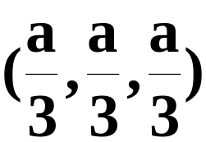
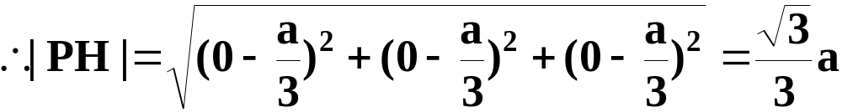
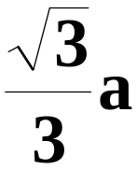
z
C
H
P
B
A
y
x
∵PA=PB=PC,∴H为 的外心，
又∵ 为正三角形，
∴H为 的重心，可得点H的坐标为
∴点P到平面ABC的距离是

Slide 16
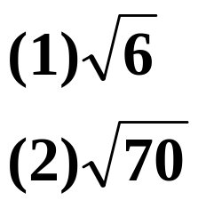
练习答案
1.
2.解：设点M的坐标是（0，0，z）。
依题意，得：
解得 z=-3。
所以M点的坐标是（0，0，-3）。

Slide 17
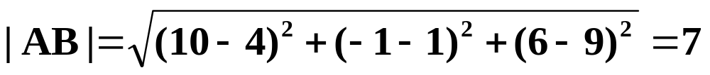
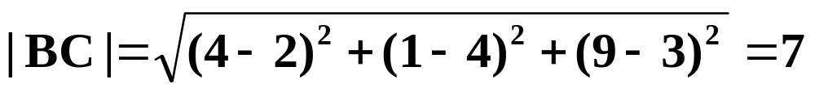
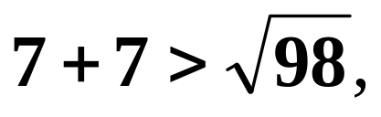

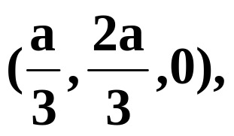
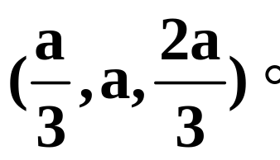
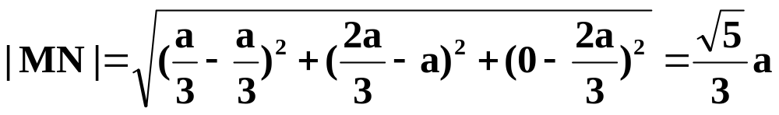
3.证明：根据空间两点间距离公式，得：
因为
且|AB|=|BC|，
所以 是直角三角形。
4.由已知，得点N的坐标为
点M的坐标为 于是

Slide 18
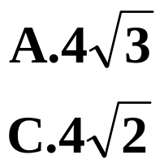
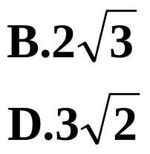
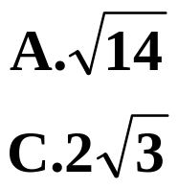
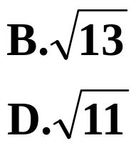
随堂练习
1．若已知A（1，1，1），B（-3，-3，-3），则线段AB的长为（ ）
A
2．点B是点A（1，2，3）在坐标平面yOz内的射影，则OB等于（ ）
B

Slide 19
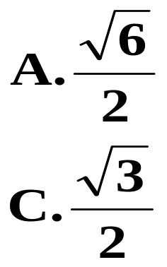
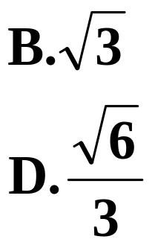
3.在空间直角坐标系中，一定点到三个坐标轴的距离都是1，则该点到原点的距离是（ ）
A
4.已知ABCD为平行四边形，且A（4，1，3），B（2，-5，1），C（3，7，-5），则点D的坐标为（ ）
A．（7/2,，4，-1） B．（2，3，1）
C．（-3，1，5） D．（5，13，-3）
D

